Slide 1
Spark Streaming的分析与应用
陈少杰 姜鑫 蒲彦均 邹嘉欣

Slide 2
目录
1.修改需求规格说明书
3.汇总问题清单
4.问题的解决方案
2.需求规格说明书的评审

Slide 3
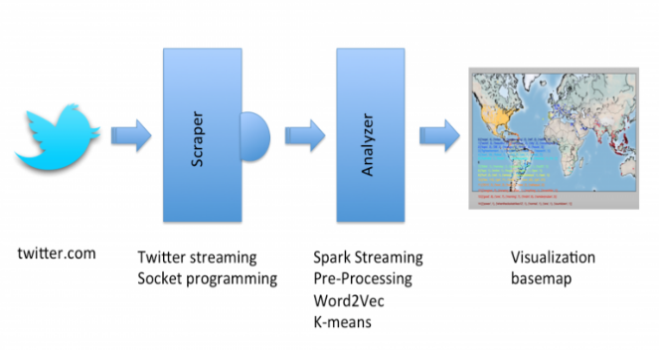
修改需求规格说明书
添加业务需求模型
Spark Streaming正在变为实现实时数据处理与分析方案的首选平台，这些实时数据往往来源于物联网(Internet of Things，IoT)和传感器。它被用于各种用例与商业应用。下面具体介绍社交媒体数据实时分析和网站流量统计这两种应用场景。
1，社交媒体数据实时分析
2，网站流量统计
数据暂存：Kafka作为分布式消息队列，既有非常优秀的吞吐量，又有较高的可靠性和扩展性，在这里采用Kafka作为日志传递中间件来接收日志，抓取客户端发送的流量日志，同时接受Spark Streaming的请求，将流量日志按序发送给Spark Streaming集群。
数据处理：将Spark Streaming集群与Kafka集群对接，Spark Streaming从Kafka集群中获取流量日志并进行处理。Spark Streaming会实时地从Kafka集群中获取数据并将其存储在内部的可用内存空间中。当每一个batch窗口到来时，便对这些数据进行处理。
结果存储：为了便于前端展示和页面请求，处理得到的结果将写入到数据库中。

Slide 4
修改需求规格说明书
添加数据集抽象模块
RDD是一个分布式计算抽象模型，它提供了通用的数据处理方法和高效的分布式容错机制，Spark是它的一种实现。当初设计RDD主要是为了解决三个问题：
Fast: Spark之前的Hadoop用的是MapReduce的编程模型，没有很好的利用分布式内存系统，运行效率很低。RDD模型是in-memory computing的，中间结果不需要被物化（materialized），对需要迭代运算的机器学习应用和交互式数据挖掘应用，加速显著。
General: MapReduce编程模型只能提供有限的运算种类（Map和Reduce），RDD希望支持更广泛更多样的operators（map，flatMap，filter等等），然后用户可以任意地组合他们。
Fault tolerance: 其他的in-memory storage on clusters，基本单元是可变的，这种模型的容错只能通过复制多个数据copy，需要传输大量的数据，容错效率低下。而RDD是 不可变的（immutable） ，通过粗粒度变换（ coarse-grained transformations ），可以把相同的运算同时作用在许多数据单元上，这种模型可以让Spark用 Lineage 很高效地容错。

Slide 5
修改需求规格说明书
增加了一些非功能性需求
实时性：Spark Streaming需要进行大型流数据处理，其系统的实时性有很高要求。
扩展性与吞吐量：可扩展性是软件系统计算处理能力的设计指标，高可伸缩性代表一种弹性，在系统扩展成长过程中，软件能够保证旺盛的生命力，通过很少的改动甚至只是硬件设备的添置，就能实现整个系统处理能力的线性增长，实现高吞吐量和低延迟高性能。对于这里而言，就是Spark Streaming对节点数量的容纳能力。
持久化：持久化（Persistence），即把数据（如内存中的对象）保存到可永久保存的存储设备中（如磁盘）。持久化的主要应用是将内存中的对象存储在数据库中，或者存储在磁盘文件中、XML数据文件中等。因为内存运行速度快，而磁盘等可以永久存储，所以对于不同的数据，Spark Streaming需要采用不同的持久化方式，来满足各部分数据不同的需求。

Slide 6
修改需求规格说明书
增加了运行环境的介绍
硬件环境：
当前实验室拥有12台服务器可供使用，硬件为core i7处理器，16G内存，1TB硬盘。
软件环境：
操作系统 | centos 6.5或Ubuntu16.04及以上
开发环境 | eclipse
项目管理 | Github
Hadoop | 2.2及以上
Spark | 1.6及以上

Slide 7
需求规格说明书的评审

Slide 8
需求规格说明书的评审

Slide 9
问题清单

Slide 10
谢谢！

